Slide 1
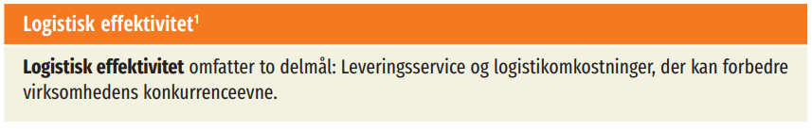
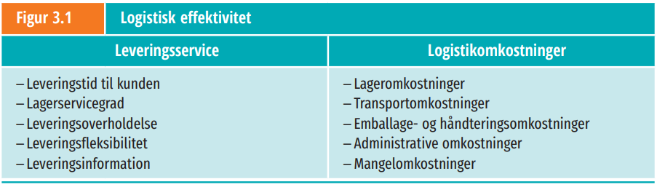
Logistisk effektivitet

Slide 2
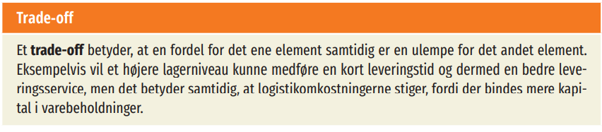
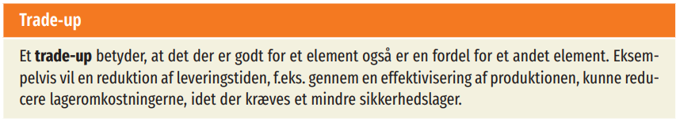
Leveringsservice VS logistikomkostninger

Slide 3
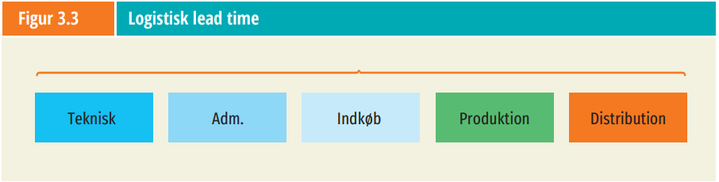
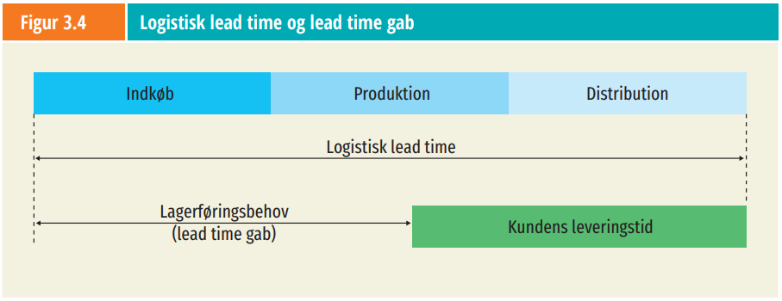
Leveringstid
Tiden ordre til kunden
Teknisk ordrebehandling
Kundeordrebehandling
Indkøbets leveringstid
Produktionens leveringstid
Distributionens leveringstid
LEAD TIME (den totale logistiske leveringstid)
Notes:
Lead time gab= tiden som er forskellen mellem kundens forventning og den logistiske lead time i virksomheden. JIT = ingen forskel

Slide 4
Eksempel på LEAD TIME
En virksomhed har denne samlede lead time (fra ordre til levering):
Teknisk ordrebehandling: 1 dag
Kundeordrebehandling: 1 dag
Indkøbets leveringstid: 5 dage
Produktionens leveringstid: 3 dage
Distributionens leveringstid: 2 dage
a) Beregn den samlede lead time i dage.
Kunderne forventer levering senest 7 dage efter bestilling.
b) Er der et GAB mellem virksomhedens lead time og kundens krav?
c) Hvor stort er GAB’et i dage?
Notes:
Opbygge lager, ændre kundernes holdning til leveringstid, effektivisere dele af logistikken

Slide 5
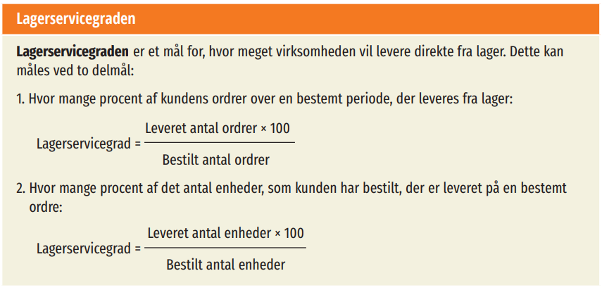
Lagerservicegrad
Laves i excel:

Slide 6
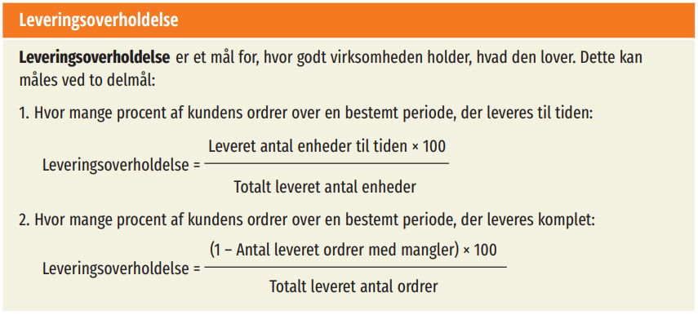
Leveringsoverholdelse
Lav i Excel

Slide 7
Forsinkelse i leveringsoverholdelse skyldes typisk:
Vi har ikke varerne (indkøb/produktion).
Vi kan ikke nå at lave dem (kapacitet/planlægning).
Vi kan ikke nå at få dem frem (transport).
Vi har lovet noget, vi ikke kan holde (information/koordinering).

Slide 8
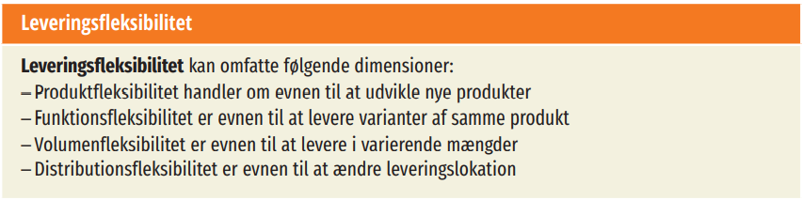
Leveringsflexibilitet
Notes:
Det er ofte en enten eller. Kræver stort og godt samspil mellem teknologi og human ressources
Konkurrenceparameter.

Slide 9
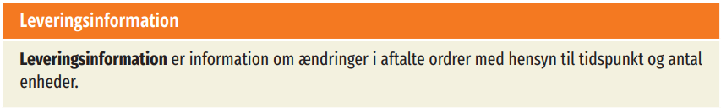
Systemer, der kan holde styr på ordre, lager og transport
Teknologi, der kan følge varen (scanning, GPS, track & trace)
Arbejdsgange, hvor medarbejderne husker at opdatere og informere i tide

Slide 10
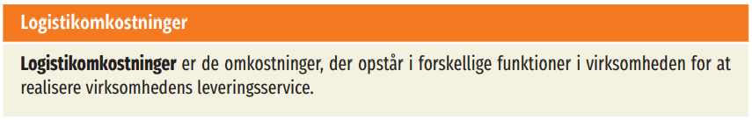
Logistikomkostninger

Slide 11
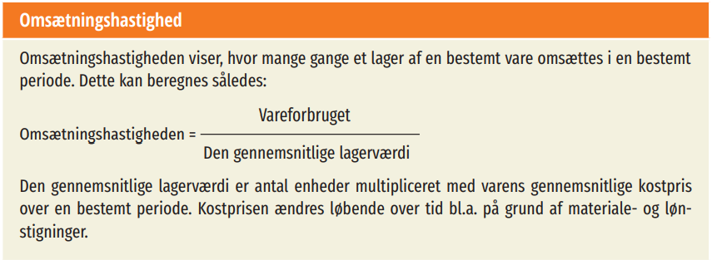
Lageromkostninger
Omkostninger i og have et lager: husleje, løn, trucks, reoler, svind osv.
Forretning af varelageret.

Slide 12
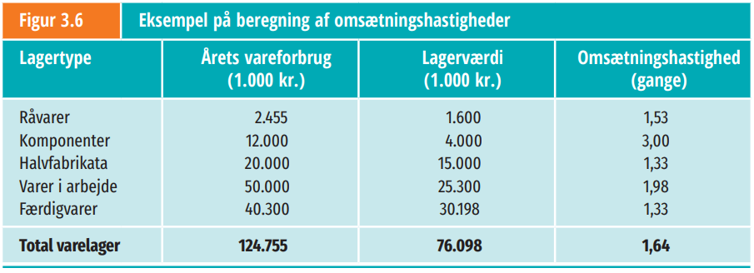
Omsætningshastighed

Slide 13
Transportomkostninger
Interne: transport i virksomheden
Eksterne: fra leverandøren og til kunden
Ved brug af TPL er det fakturaen
Egen udregning af transport omkostninger er tit kompliceret!
Outsourcing og Insourcing
Effektivisering:
kapacitetsudnyttelse
planlægning/ruter
aftaler med transportør
valg af transportmiddel
leveringsservice over for kunden

Slide 14
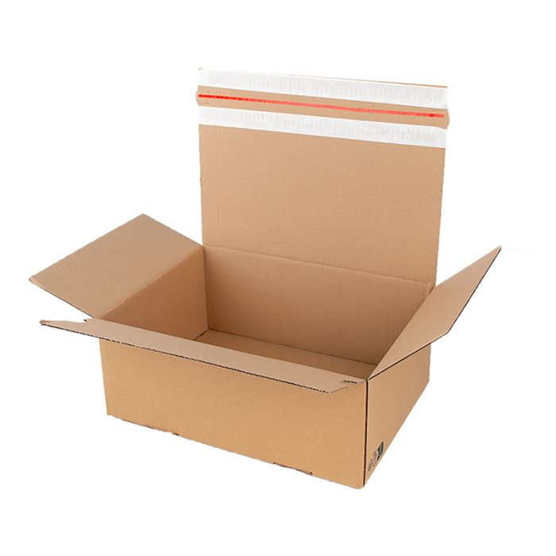
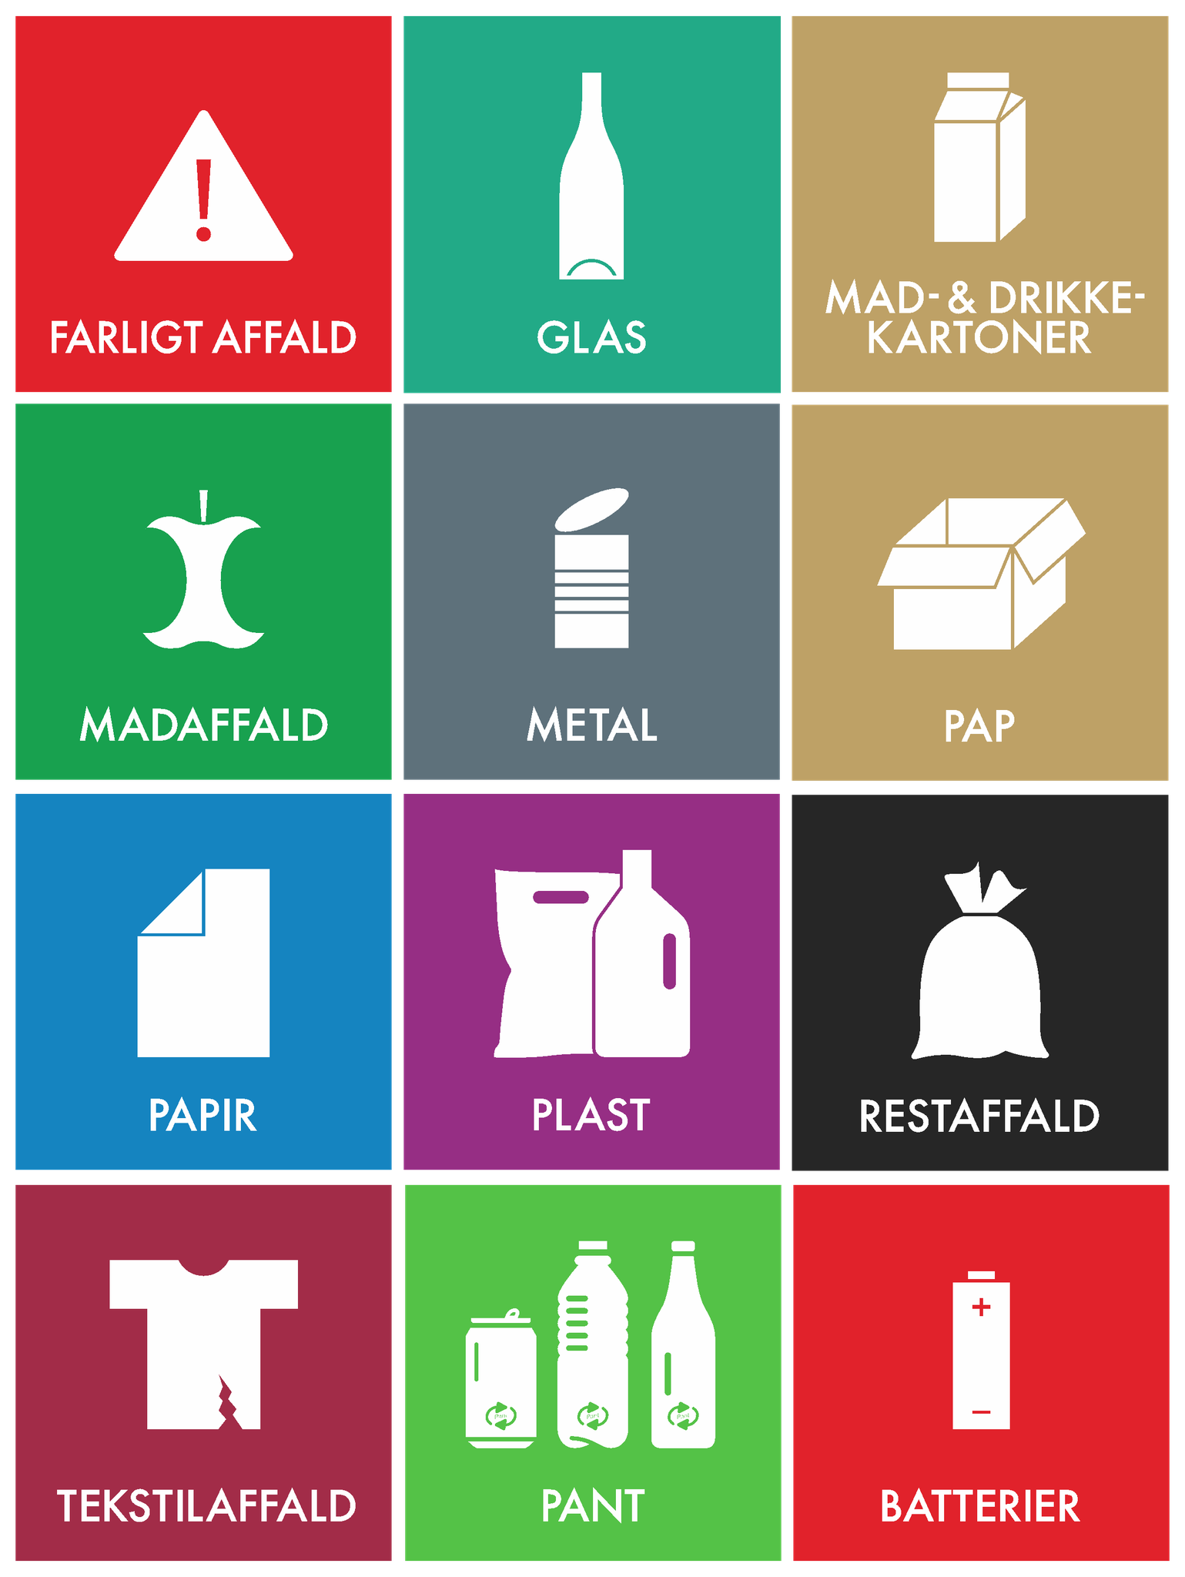
Emballageomkostninger
Materialer
Arbejdsløn
Maskiner og drift
Design og tryk
Håndtering og affald

Slide 15
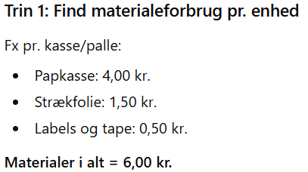
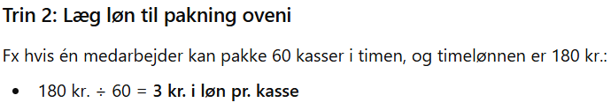

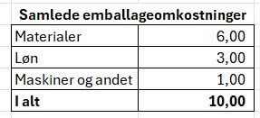
Emballageomkostninger - beregning

Slide 16
Opgave 1: Emballageomkostning pr. kasse
En virksomhed sender varer i papkasser. For hver kasse bruger de:
Papkasse: 4,00 kr.
Fyldmateriale (papir/bobleplast): 1,50 kr.
Tape og label: 0,50 kr.
En medarbejder kan pakke 40 kasser i timen, og timelønnen er 200 kr.
Beregn materialeomkostningen pr. kasse.
Beregn lønomkostningen pr. kasse til pakning.
Beregn den samlede emballageomkostning pr. kasse.
Hvor stor bliver emballageomkostningen i alt, hvis de sender 350 kasser?

Slide 17
Administrative omkostninger
Løn og IT systemer:
Problemer:
  mange små ordre,
  dårlige og gamle IT-systemer,
  manuelle processor
Effektiviseringsmuligheder:
  automatiseringer af ordreflow (Webshop, ERP, lager og transport).
  EDI (stop manuelle indtastninger).
  Standard procedure og stop special løsninger.

Slide 18
Mangelomkostninger
Er meget svært at opgøre
Tabt indtægt eller formindsket dækningsbidrag.
Forhøjede omkostninger
Mangelomkostninger er de omkostninger, virksomheden har ved ikke at kunne levere eller omkostninger til special løsninger eller 3. partsudbyder.

Slide 19
Webshoppen SneakX sælger populære sneakers.
De havde 50 par på lager.
Kunderne bestiller i alt 80 par.
SneakX kan kun levere de 50 par – de sidste 30 par kan de ikke levere.
Dækningsbidrag pr. solgt par: 150 kr.
For at skaffe flere sko i sidste øjeblik, kan de købe fra en nød-leverandør.
Merpris pr. par: 100 kr. mere end normalt.
De når kun at skaffe 10 ekstra par fra nød-leverandøren denne måned.
Hvor mange par går helt tabt (kunden får dem ikke)?
Hvad er det tabte dækningsbidrag på de par, de slet ikke kan levere?
Hvad er den ekstra omkostning ved at købe 10 par hos nød-leverandøren?
Er tabt dækningsbidrag og nød-køb et eksempel på lageromkostninger eller mangelomkostninger?

Slide 20
Løsning
1) Bestilt: 80 par
Leveret fra eget lager: 50
Ekstra indkøbt: 10
→ 50 + 10 = 60 leveret
→ 20 par kan de slet ikke levere.
2) Tabt dækningsbidrag:
20 par × 150 kr. = 3.000 kr.
3) Ekstraomkostning nød-leverandør:
10 par × 100 kr. = 1.000 kr. i ekstra indkøbsomkostning
4) Både det tabte dækningsbidrag (3.000 kr.) og ekstraomkostningen (1.000 kr.) er mangelomkostninger, fordi de opstår, fordi de ikke havde nok på lager.

